Slide 1
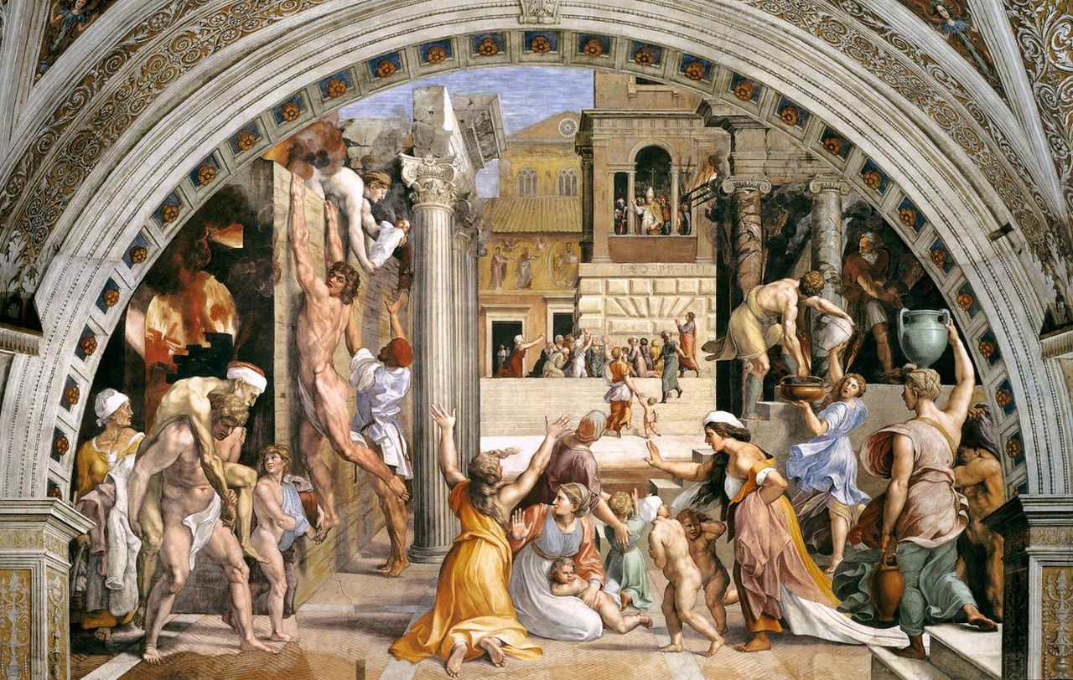
Incendio di Borgo. Lleone X volle a celebrazione dei pontefici col suo stesso nome, Leone III e IV, nelle cui storie, tratte dal Liber Pontificalis (Libro dei Papi), si potevano cogliere allusioni al pontefice attuale, alle sue iniziative e al suo ruolo.

Slide 2

Raffello ed aiuti, 1514, affresco, 500X670. E’ di Raffaello la testa della fanciulla che si gira in avanti tenendo due vasi, alcune figure dello sfondo compreso il papa e alcuni dettagli sparsi

Slide 3

Influenza di Michelangelo, venature letterarie che alludono all’Aneide, l'episodio di Enea che avanza trascinando sulle spalle il padre Anchise e il figlio Ascanio a lato..

Slide 4
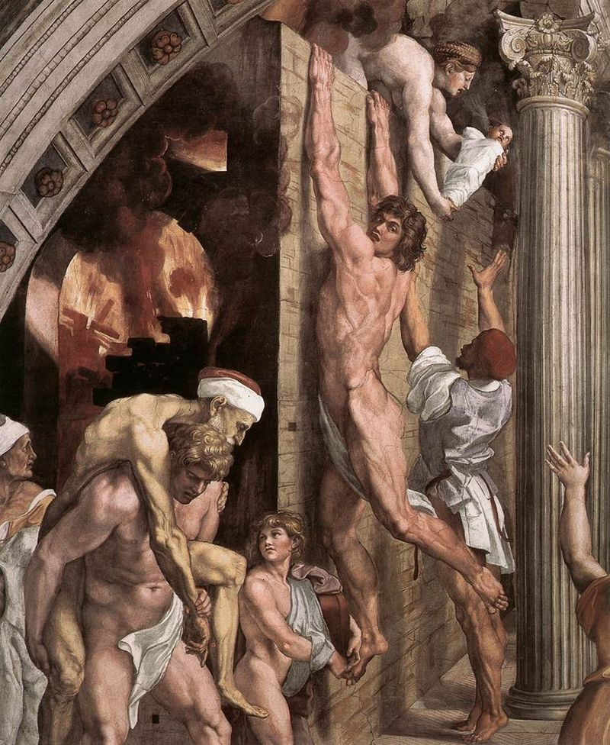
La prima scena ad essere completata fu l'Incendio di Borgo, che diede poi il nome all'intera stanza. In essa gli interventi autografi del maestro sono ancora consistenti, mentre negli episodi successivi i nuovi impegni presi col pontefice (alla Basilica vaticana e agli arazzi per la cappella Sistina in primis) resero necessario un intervento sempre più cospicuo degli aiuti, tra cui spiccavano Giulio Romano, Giovan Francesco Penni e Giovanni da Udine.

Slide 5
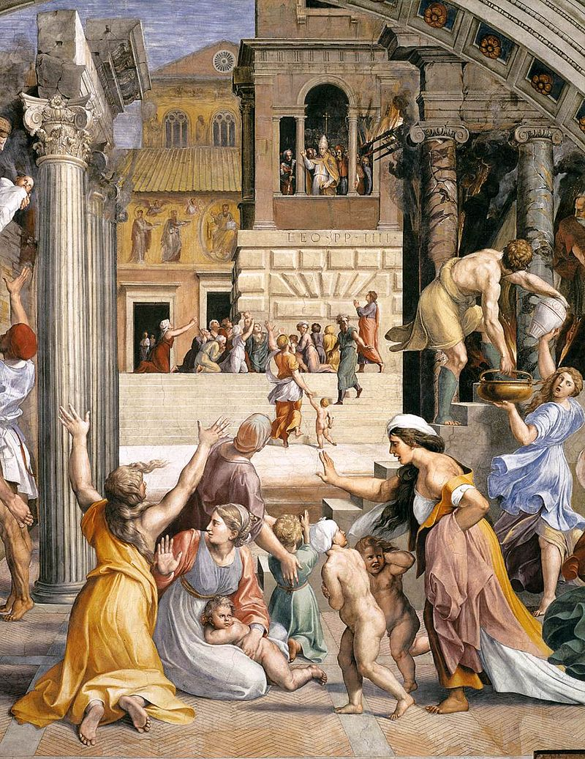
Nell'847 divampò nel quartiere antistante l'antica basilica di San Pietro (il "Borgo") un terribile incendio. Leone IV, impartendo la benedizione solenne dalla Loggia delle Benedizioni, fece spegnere miracolosamente il fuoco, salvando la popolazione e la basilica

Slide 6
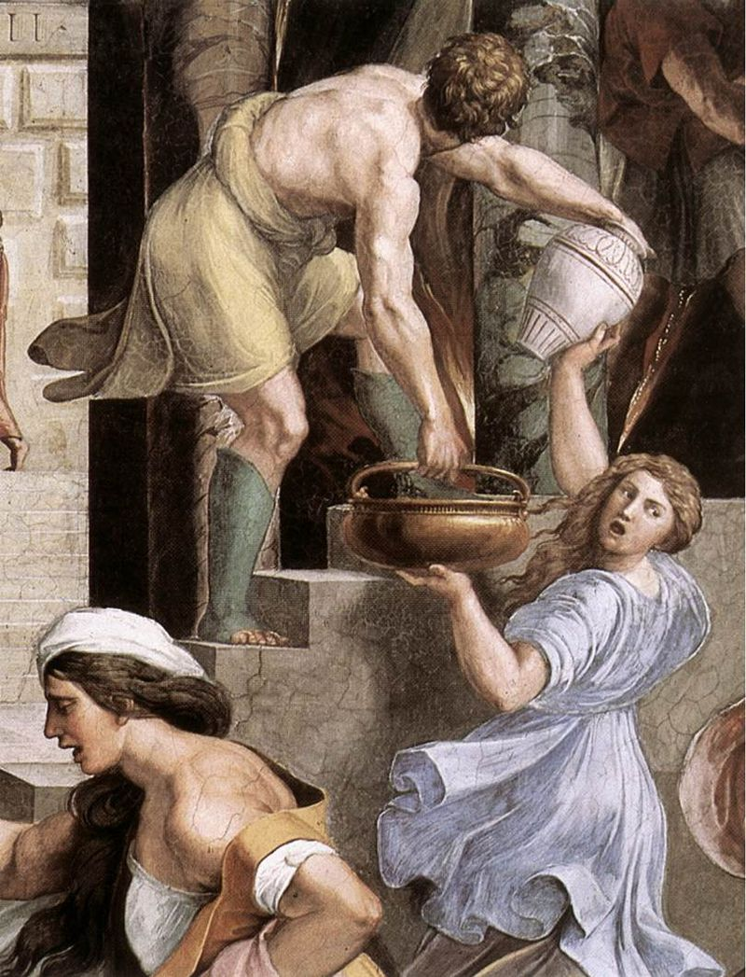
E’ di Raffaello la testa della fanciulla che si gira in avanti tenendo due vasi.

